Slide 1
Шингак-Кульская сельская модельная библиотека по экологическому воспитанию детей и подростков «Дети. Экология. Будущее»
10 нескучных способов, как увлечь детей чтением
(Полезная информация для родителей)
Нагаева Л.З.
2023 г.

Slide 2
Несмотря на то что сегодня практически каждый носит в своём кармане большую часть всемирной библиотеки, общий уровень грамотности, эрудиции и кругозора детей не увеличивается. И здесь мы снова сталкиваемся с вечным вопросом: «Что делать?».

Slide 3
И это вовсе не риторический вопрос. Необходимо показать детям, что от чтения можно получать удовольствие и положительные эмоции.
А я хочу рассказать о десяти эффективных приёмах.

Slide 4
1. Читайте детям вслух
И начинайте делать это как можно раньше. Многие специалисты, опираясь на научные исследования, советуют начинать буквально с первого дня жизни ребёнка. Чем больше вы разговариваете с ним, чем больше он слышит слов вокруг себя, тем быстрее он заговорит и проникнется интересом к книгам.

Slide 5
2. Проявите свои актёрские таланты
При этом надо не бубнить что-то несвязное себе под нос, а читать «с чувством, с толком, с расстановкой». Читайте так, словно вы — единственный актёр в большом спектакле, играющий все роли одновременно. Слова ребёнка произносите милым и забавным детским голосом, слова бабушки — старческим женским голосом, речь какого-нибудь чудовища разбавьте устрашающими нотками.
Если автор пишет, что герой прокричал, — кричите, если он прошептал — сделайте то же самое! А если он воет — то почему бы на несколько секунд не разыграть роль волка при свете луны? Если даже это выглядит смешно

Slide 6
3. Дочитайте до самого интересного места — и остановитесь
Используйте тот же приём, что и сценаристы с режиссёрами хороших сериалов. Обычно серия или весь сезон заканчивается на каком-то неожиданном, кульминационном моменте, заставляя зрителей неделями или месяцами ждать продолжения, обсуждая едва ли не каждый кадр последнего эпизода. То же самое можно сделать и в чтении книг: ребёнок будет с нетерпением ждать продолжения. А многие просто не выдержат и будут просить научить их читать как можно быстрее, чтобы узнать, чем все закончилось. Если же применить этот метод к ребёнку, который уже умеет читать, то наверняка он уже на следующее утро будет разыскивать книжку и читать её сам.

Slide 7
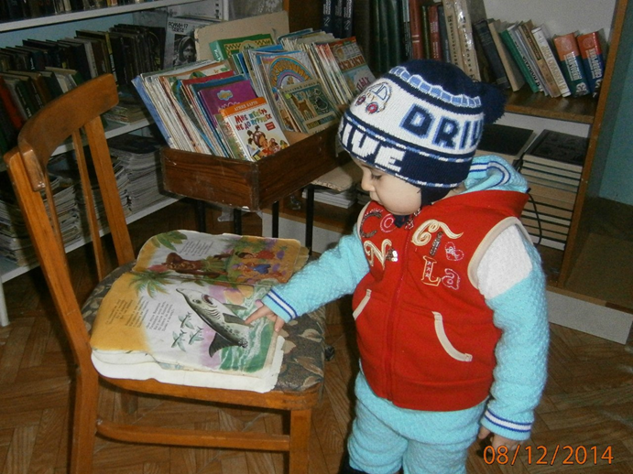
4. Пусть ребёнок выбирает книги сам
Сегодня издатели делают такие красивые обложки для детских книг, так красочно их оформляют, что они обязательно привлекут внимание даже самого избирательного ребёнка. Старайтесь приучать ребёнка к тому, что их везде окружают книги. Ходите с ними в книжные магазины и давайте им вдоволь побродить по рядам книг, изучить все полки. Сводите детей в библиотеку, покажите им, как там может быть красиво. А если библиотека окажется большой, то любой дошкольник или ученик будет надолго впечатлен её размерами, красотой и видами из окон.

Slide 8
5. Показывайте пример
Это, пожалуй, ключевой совет. Родители сами должны читать. В противном случае вероятность, что их дети увлекутся чтением, крайне мала. Пусть дети с ранних лет регулярно видят вас с книгой в руках, читают и изучают вашу домашнюю библиотеку.

Slide 9
6. Познакомьте подростка с книжными приложениями
Нет ничего плохого в том, чтобы читать не классические бумажные книги, а электронные. И если уж телефон стал естественным и неотъемлемым продолжением рук ваших детей, то пусть используют его с пользой. Предложите им скачать, например, приложение Bookmate («Букмейт»). Это не просто программа для чтения с огромной библиотекой. Это ещё и настоящая социальная сеть для любителей книг, где они могут находить себе новых друзей, делиться впечатлениями и обмениваться книжными полками.

Slide 10
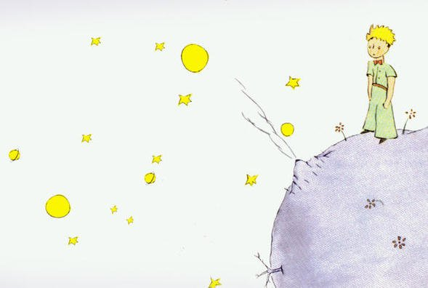
7. Проводите параллели между героями и собой, находите общее и отличное
Сравнивайте литературных персонажей с собой, родными, знакомыми и, конечно, с самим ребёнком. Задайте ему вопрос: «Чем ты похож на Маленького принца? А чем ты отличаешься? А что бы ты сделал на его месте, встретив Лиса?» Эти и подобные вопросы подогревают интерес к содержанию романа, рассказа или сказки.

Slide 11
8. Делайте из книги приключение и ищите в ней тайные смыслы
В хорошей книге всегда есть место загадкам. А уж если школьник читает, например, Жюля Верна, то они там почти на каждой странице любого произведения. Но можно задавать себе и другие вопросы. Как поднять Обломова с дивана? Как помочь Муму сбежать от Герасима и спасти её от смерти?

Slide 12
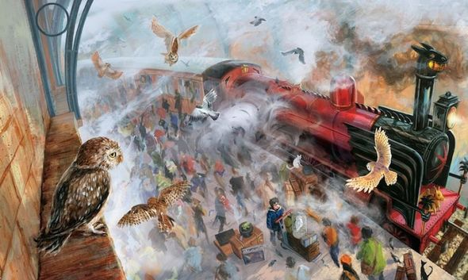
9. Иллюстрации к книге могут изменить отношение к ней
Иногда юному читателю важно увидеть главных героев и места, где они обитают. Картинки, рисунки, графика — все это может оказать большую помощь. И если вашему ребёнку не интересен даже «Гарри Поттер», то он вряд ли откажется от той же книги, изданной недавно с иллюстрациями британского художника Джима Кея. Его рисунки поразили даже Джоан Роулинг. Они настолько красивые, яркие и захватывающие, что их всё время хочется разглядывать и изучать. Они заинтересовывают и увлекают, давая простор фантазии и воображению. А это то, что нам нужно.

Slide 13
10. Правильно подбирайте книги
Многим книгам, конечно, все возрасты покорны. Но если вы хотите именно заинтересовать ребёнка чтением, то «Денискины рассказы» Виктора Драгунского или «Путешествие вокруг света за 80 дней» того же Жюля Верна будут в числе лучших примеров. Но если ваш 15-летний сын говорит, что не хочет читать романы, написанные «давно умершими седыми и бородатыми стариками из позапрошлого века», то посоветуйте ему, например, книгу «Изгои» — недавно впервые переведённую на русский язык классику американской литературы. Её автор Сьюзан Хинтон написала «Изгоев», когда ей было 18 лет (начала писать ещё в 15), а главным героям романа — от 14 до 20 лет. Несмотря на юный для писателя возраст, книга Хинтон стала бестселлером, общий тираж которого более 20 миллионов экземпляров.

Slide 14
Чтение должно с самого начала соединяться только с чувством удовольствия. Никаких даже мыслей о репрессиях. Ни в коем случае не заставлять и не уговаривать – ах, прочитай еще хоть одну строчку. Придумывайте любые маневры, любые игры, но ребенок должен сам захотеть читать, хоть и не сразу понимает, о чем это он все- таки прочитал.
Радуйтесь каждому прочитанному слову ребенка, понимая, что это действительно его маленькие победы.
Все это не сложно. И если вы последуете нашим советам, то, незаметно для себя, воспитаете Настоящего Читателя. Вашему ребенку будет намного легче учиться. Он будет знать, чем занять свободное время. Он с легкостью будет находить и творчески перерабатывать любую информацию. И это обязательно приведет его к успеху!

Slide 15
Спасибо за внимание!

